Slide 1



Отдел по молодежной политике Управления по физической культуре, спорту и молодежной политике администрации города Комсомольска-на-Амуре

Slide 2






отдел по молодежой политике
подведомственные учрежения
МОУ ДО ЦВР «Юность»
МОУ ЦДО «Дзёмги»
волонтерский отряд
“Благо”
волонтерский отряд
“МОСТ”
(«Мы отдаём своё тепло»)

Slide 3



73
59
45
24
2021
2022
2023
2024
24 организации волонтёрской направленности с общим количеством участников 1644 человек
45 организации волонтёрской направленности с общим количеством участников 5505 человек
57 организации волонтёрской направленности с общим количеством участников 7702 человек
73организации волонтёрской направленности с общим количеством участников 11372 человек

Slide 4

НАПРАВЛЕНИЯ ВОЛОНТЕРСКОЙ ДЕЯТЕЛЬНОСТИ
ПОМОЩЬ ВЕТЕРАНАМ И ВЕТЕРАНСКИМ ОРГАНИЗАЦИЯМ
«ВЕСЕННЯЯ НЕДЕЛЯ ДОБРА В Г. КОМСОМОЛЬСКЕ-НА-АМУРЕ».
ФЕДЕРАЛЬНЫЙ ПРОЕКТ «МЫВМЕСТЕ»
ФЕДЕРАЛЬНЫЙ ПРОЕКТ «ФОРМИРОВАНИЕ КОМФОРТНОЙ ГОРОДСКОЙ СРЕДЫ»
«СОБЫТИЙНОЕ ВОЛОНТЁРСТВО».

Slide 5
НАПРАВЛЕНИЯ ВОЛОНТЕРСКОЙ ДЕЯТЕЛЬНОСТИ
ФЕДЕРАЛЬНЫЙ ПРОЕКТ «ДАРИ ЕДУ»
«ВОЛОНТЁРЫ КУЛЬТУРЫ»
«МЕДИАВОЛОНТЁРЫ»
«ВОЛОНТЁРЫ ПАВОДКА»
«ЭКОВОЛОНТЁРСТВО»

Slide 6

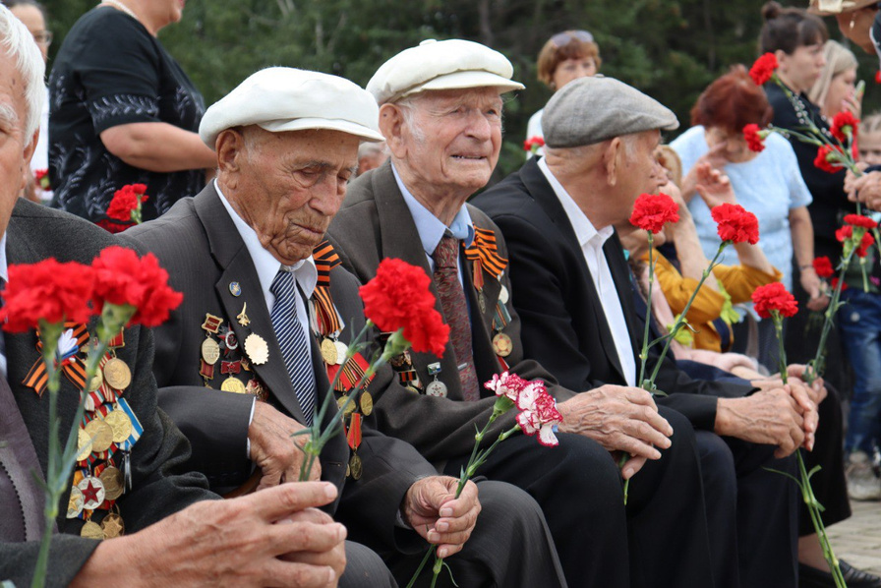
ПОМОЩЬ ВЕТЕРАНАМ И ВЕТЕРАНСКИМ ОРГАНИЗАЦИЯМ
Ежегодно волонтерскими отрядами, отрядами организуются акции «Ветеран живет рядом», «Нет забытым могилам». «Как живешь ветеран?», «Внук на час» и другие. Например, участники добровольческого движения совета молодёжи завода «Амурсталь» в рамках Дня Победы и Всероссийской акции «Весенняя неделя добра» оказывают безвозмездную бытовую помощь одиноким ветеранам, которые входят в состав совета ветеранов завода «Амурсталь» (участники Великой Отечественной войны). Активисты волонтёрского отряда «МОСТ» МОУ ЦДО «Дзёмги» в течение года по заявкам оказывают помощь по хозяйственной части (собирают мусор во дворе, моют окна и т.д.) одиноким ветеранам.
охват более 1000 ветеранов

Slide 7

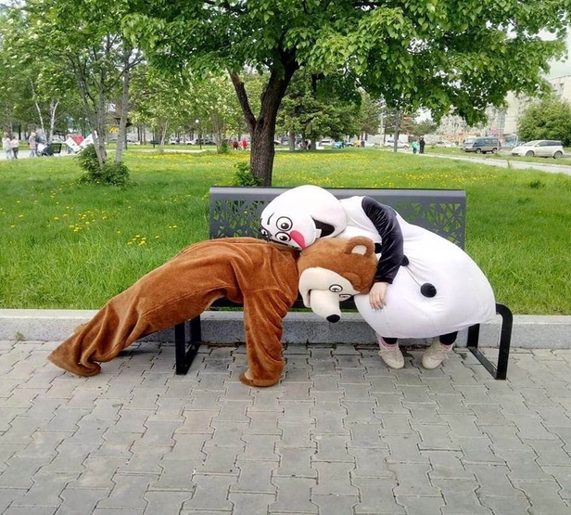
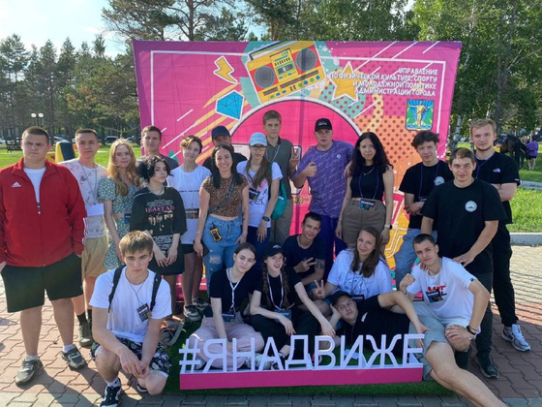
«ВЕСЕННЯЯ НЕДЕЛЯ ДОБРА
В Г. КОМСОМОЛЬСКЕ-НА-АМУРЕ».
В 2024 году было проведено 46 акций (мероприятия для детей-сирот, помощь ветеранам, мероприятия для инвалидов, сбор помощи для животных ЗООСПАСС и «Питон», сбор гуманитарной помощи для ЛНР и ДНР и другое), общее количество участников акций достигает 3000 чел.
На сегодняшний день общее количество постоянных волонтёров в отрядах «Благо» и «МОСТ» составляет – 112 человек. Деятельность отрядов позволяет привлекать молодежь к различным видам социальных акций и событиям города.

Slide 8
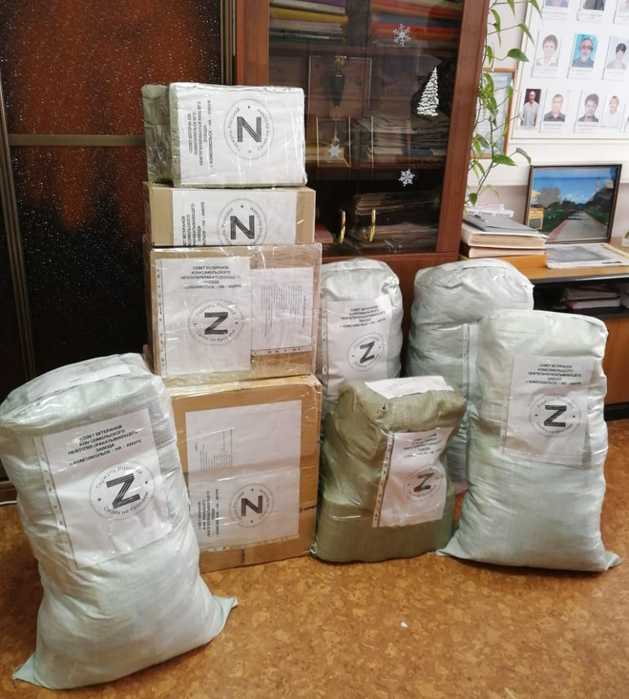
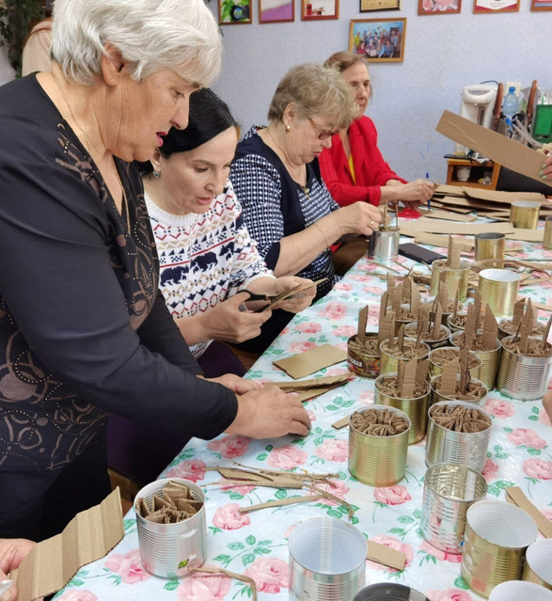
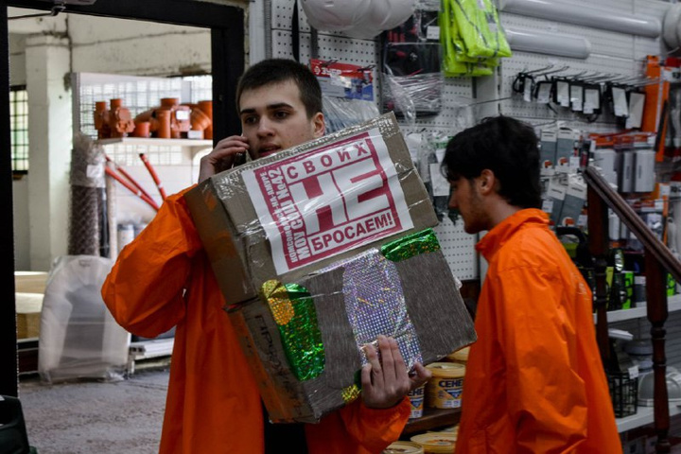
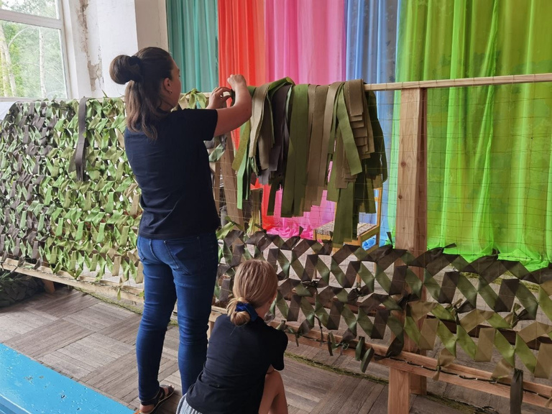
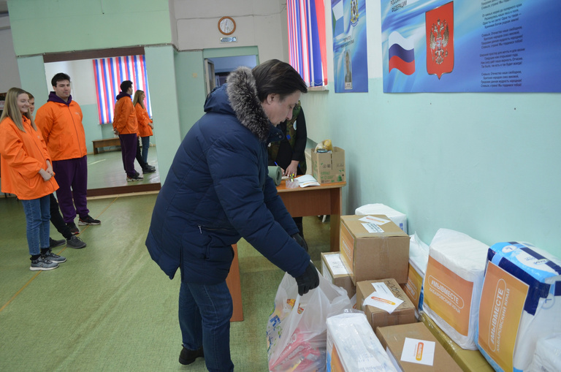
Федеральный проект «МыВместе»
сбор гуманитарной помощи
ЛНР и ДНР
общий вес отправленных товаров около 17 тонн

Slide 9
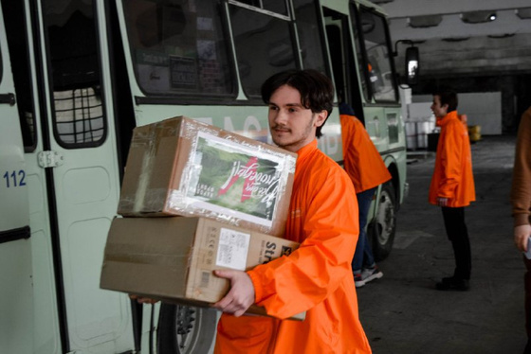
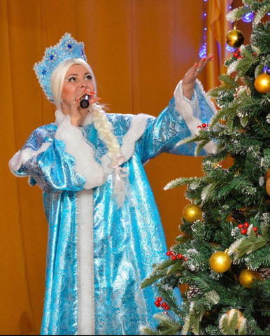
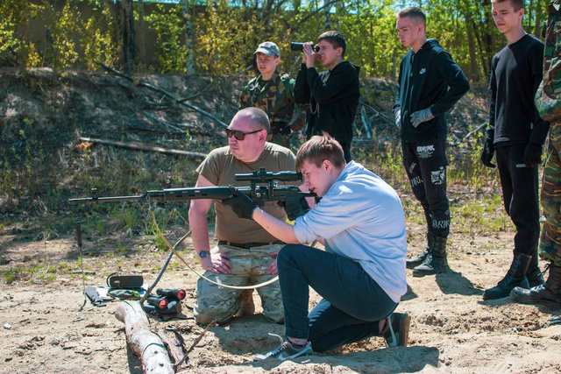
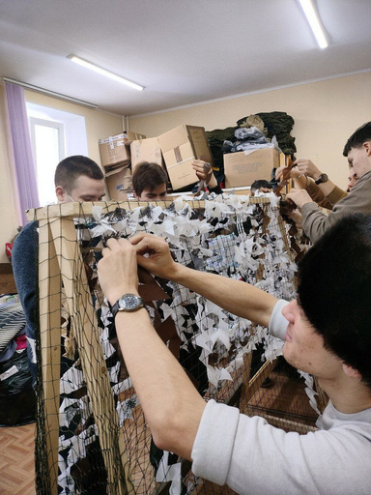
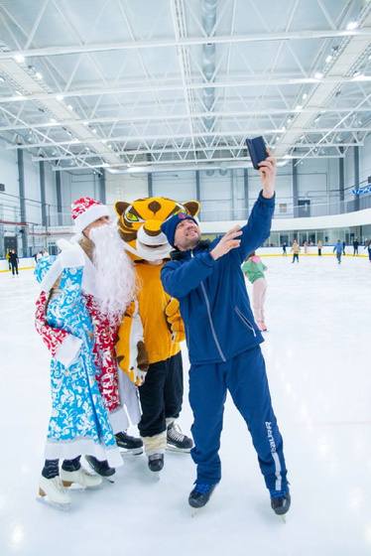
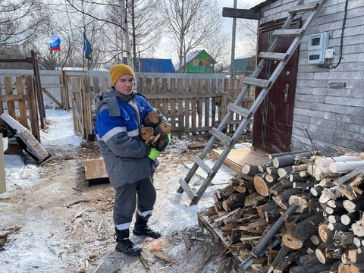
Федеральный проект «МыВместе»
помощь военнослужащим и мобилизованным гражданам, а также их семьям
сбор гуманитарной помощи для мобилизованных граждан
( более 10 тонн)
организация новогодних мероприятий для детей, мобилизованных граждан. Погрузка подарков, проведение утренников
помощь в быту семьям мобилизованных граждан (пилят и рубят дрова зимой, помогают на огороде летом)

Slide 10

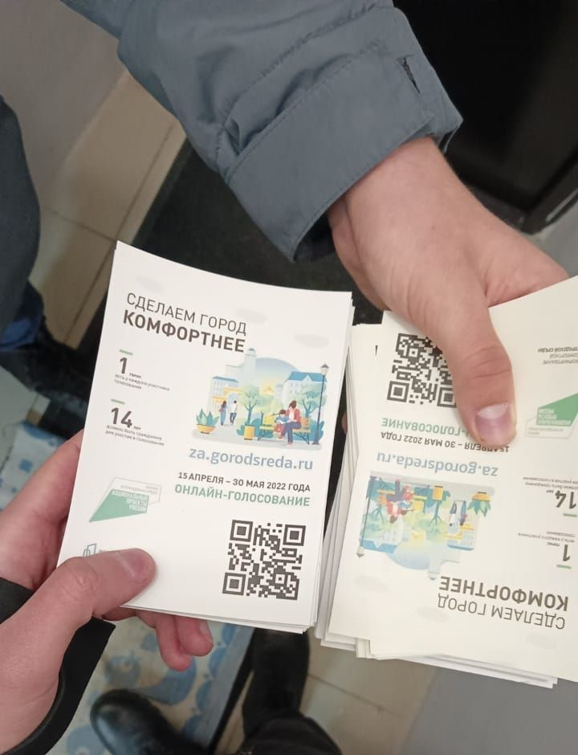

Федеральный проект «Формирование комфортной городской среды»
задействовано – 100 волонтёров
В 2023 году волонтёры привлекали жителей к участиюв онлайн-голосовании, выезжали на предприятия, заводы, учебные заведения и помогали жителям проголосовать за выбранную территорию.
Функционал волонтёров заключался в раздаче листовок и информировании граждан о голосовании по проекту.

Slide 11

«СОБЫТИЙНОЕ ВОЛОНТЁРСТВО»
Волонтёры оказывают помощь при проведении практически всех городских мероприятиях:
школьные и студенческие игры КВН
молодёжный фестиваль «Движ»
100
ВОЛОНТЕРОВ
костюмированный парад «семейный комикон»
городской конкурс «Студент года»
День города

Slide 12
«СОБЫТИЙНОЕ ВОЛОНТЁРСТВО»
Волонтёры помогают администрации города приводить в порядок общественные пространства города, участвуют в общегородских субботниках.
субботник на территория от жд вокзала до м-на «Выбор»
Большой субботник в Яблоневом саду
140
ВОЛОНТЕРОВ
обустройство спортивной площадки в парке «Судостроитель»
обустройство умной спортивной площадки на Дзержинского

Slide 13
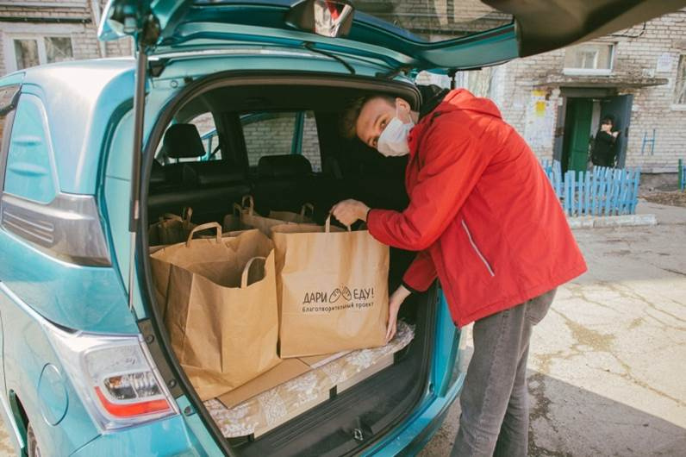
ФЕДЕРАЛЬНЫЙ ПРОЕКТ «ДАРИ ЕДУ»
С 2020 года добровольцы принимают участие в реализации федерального проекта «Дари еду». Силами волонтёров разгружаются и расфасовываются продуктовые наборы, которые в дальнейшем автоволонтёры доставляют малообеспеченным семьям. Данный проект реализуется совместно с отделом по работе с населением администрации города.

Slide 14
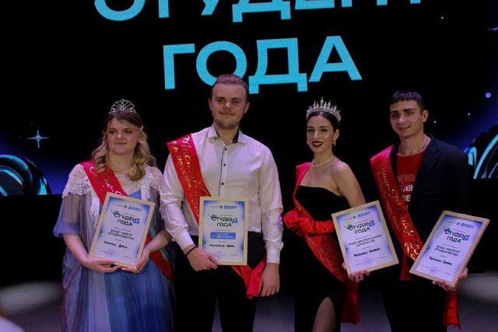
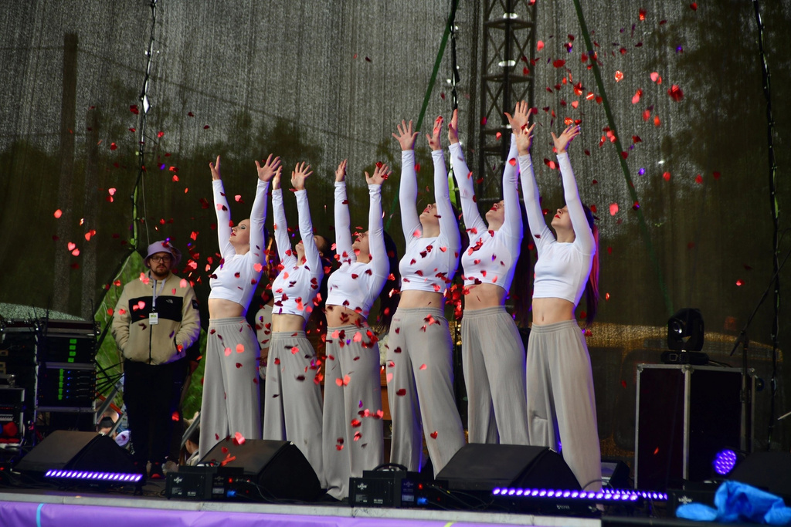
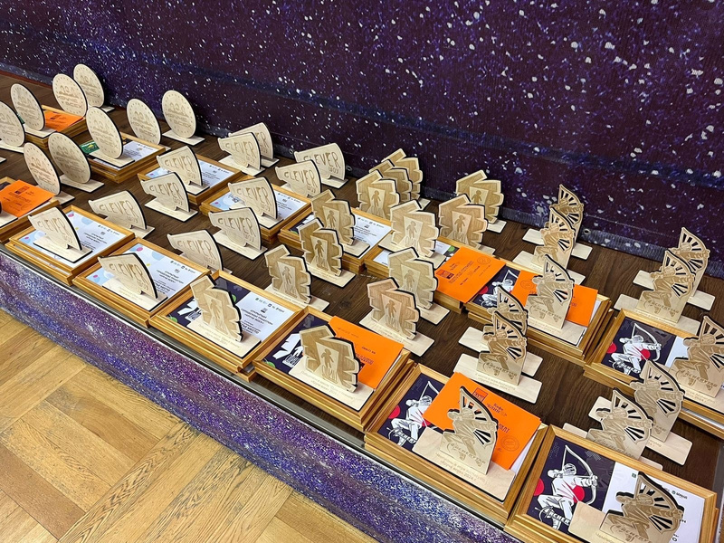
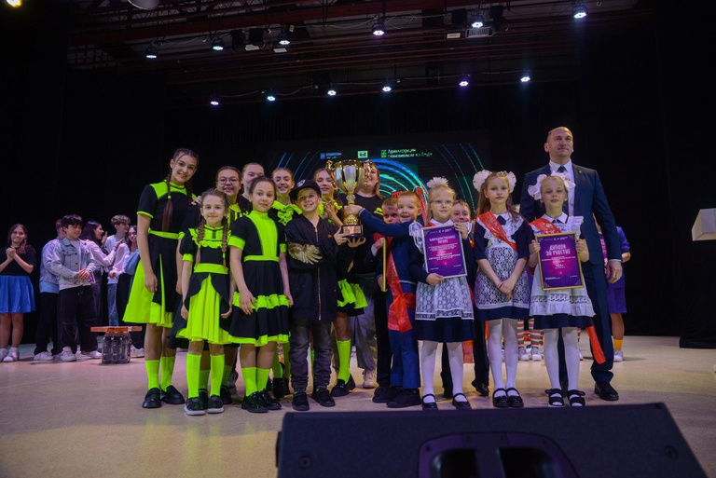
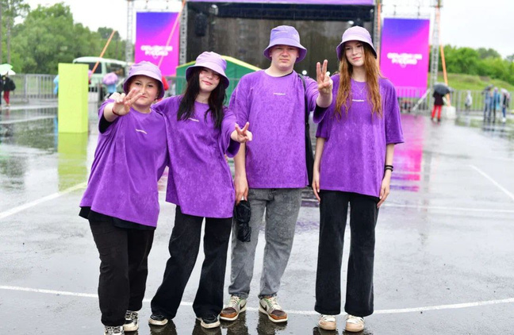
РАЗВИВАЮЩИЕСЯ НАПРАВЛЕНИЯ
В ВОЛОНТЕРСТВЕ
«Волонтёры культуры» оказывают помощь на каждом городском концерте. Общее количество волонтёров за год более 100 человек.

Slide 15
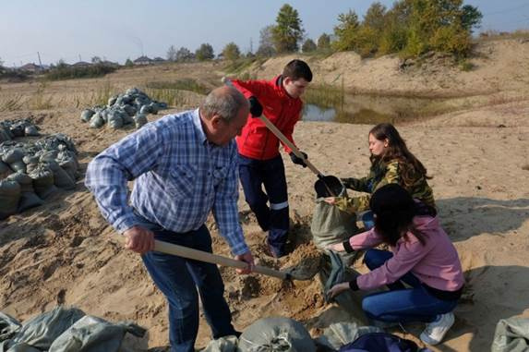
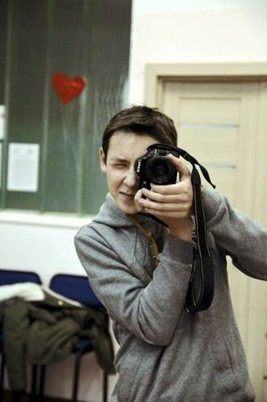
РАЗВИВАЮЩИЕСЯ НАПРАВЛЕНИЯ
в волонтерстве
«Медиаволонтёрство» - занимаются фото- и видео-съемкой, берут интервью, освещают мероприятия в социальных сетях. На сегодняшний день в городе около 60ти человек занимаются в этом направлении
«Добровольцы ЧС», это люди, которые оказывают помощь городу при угрозе наводнения. Волонтеры работают на песчаных карьерах по наполнению мешков песком; информируют население, проживающее в зоне подтопления, оказывают помощь в развёртывании Пунктов временного размещения граждан.
STRATEGY N°3

Slide 16
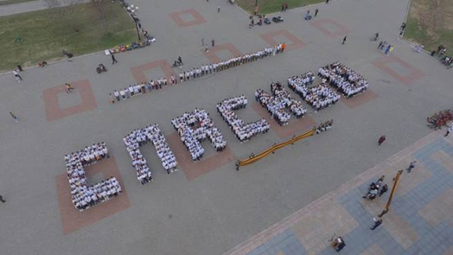
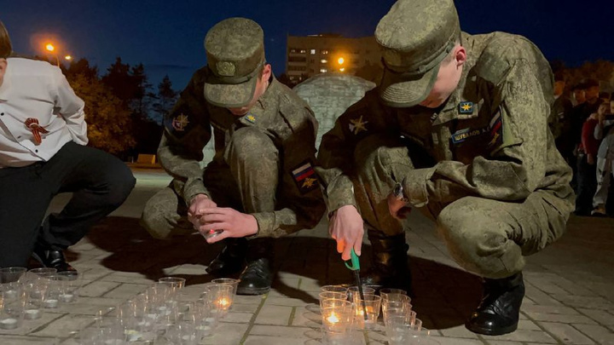

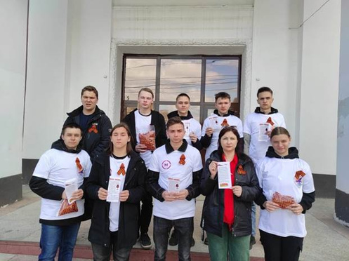
РАЗВИВАЮЩИЕСЯ НАПРАВЛЕНИЯ
в волонтерстве
«Волонтёры Победы», объединение около 300 комсомольчан. Оказывают помощь ветеранам, ведут работу по приведению в порядок мест воинских захоронений, организуют исторические викторины и массовые мероприятия
акции:
«Георгиевская ленточка»
«Бессмертный полк»
«Спасибо за Победу»
«День Победы»
«Письмо Победы»
«Нет забытым могилам»
«Свеча памяти»
«Дальневосточная Победа».
Количество участников указанных акций ежегодно достигает 15 тыс. человек всех возрастов.

Slide 17
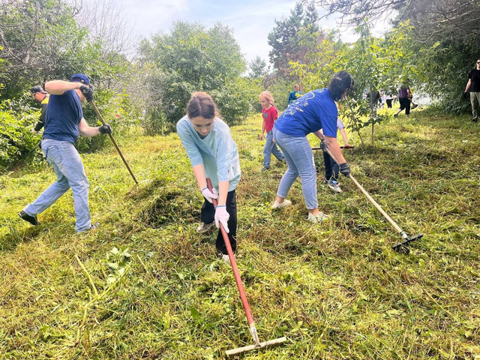


РАЗВИВАЮЩИЕСЯ НАПРАВЛЕНИЯ
в волонтерстве
«Эковолонтёрство». Ежегодно эковолонтёрами проводятся акции по очистке общественных территорий города, парков, скверов, жилых массивов. Волонтёрские организации принимают участие в различных эковолонтёрских конкурсах и мероприятиях.

Slide 18
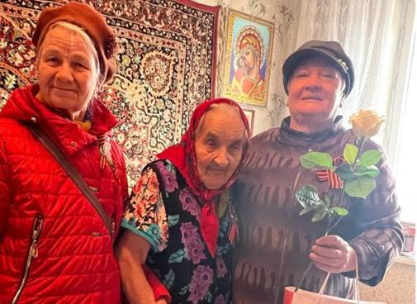
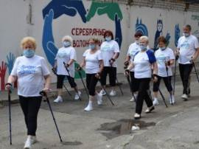
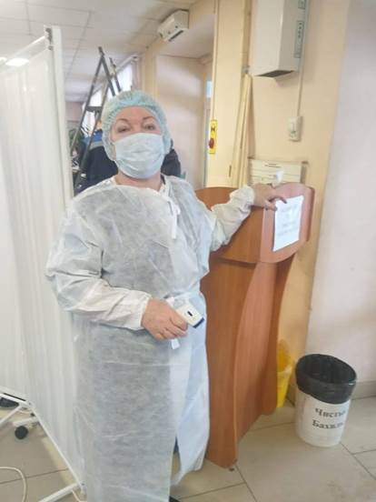
РАЗВИВАЮЩИЕСЯ НАПРАВЛЕНИЯ
в волонтерстве
«Серебряные волонтёры». Для проведения культурно-массовых и досуговых мероприятий, социально-направленных добровольческих акций привлекаются граждане пожилого возраста из числа активного населения.

Slide 19
Развитие добровольческого движения является важной составляющей формирования нравственности потому, что главным результатом должно стать увеличение количества молодежи, желающей приносить пользу не только себе, но и окружающим людям, в не зависимости от национальности, возраста, пола.

